Slide 1
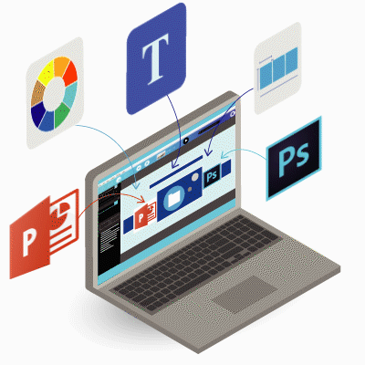
RAČUNARSKI SISTEMI
- SOFTVER -
SPASOJE PAPIĆ

Slide 2
SOFTVER

Slide 3
SOFTVER
Softver (software) se može podijeliti na:
Operativne sisteme
Sistemski softver
Aplikativne programe

Slide 4
Operativni sistem (OS)
OS je kompleksan programski sistem sastavljen od skupa programa koji treba da omoguće lako i efikasno korišćenje računara.
OS je neophodan za rad računara.
Najpoznatiji operativni sistemi su:
Microsoft Windows operativni sistem,
Linux operativni sistem i
MacOS operativni sistem.

Slide 5
Sistemski softver
Sistemski softver čine programi koji nisu sastavni dio operativnog sistema, ali su potrebni za normalno korišćenje računara. Može se reći da su ovi programi na neki način kao dodaci koji proširuju mogućnosti računara i omogućavaju da on obavlja neke druge zadatke.
U sistemski softver spadaju:
Programi prevodioci
Drajveri (vezači, upravljači, veznici…)
Uslužni programi

Slide 6
Programi prevodioci
Da bi komande koje korisnik zadaje preko tastature, miša ili kroz program, mogle da se izvršavaju na računaru moraju se prevesti na mašinski kod (niz 0 i 1 koje računar razumije).
Za prevođenje koriste se posebni programi prevodioci.
KORISNIK (komande koje zadaje preko tastature, miša ili kroz program)
Program prevodilac
RAČUNAR (mašinski kod)

Slide 7
Drajveri
Drajveri su programi za korišćenje različitih perifernih uređaja (štampač, skener, ploter, digitalni fotoaparat…).
Svaki uređaj koji se priključi na računar mora da ima i svoj odgovarajući softver (drajver) koji prevodi komande zadate iz nekog programa, u komande koje uređaj razumije.
Ovi programi se dobijaju kupovinom uređaja (na CD-u) i instaliraju se prilikom ugradnje uređaja.

Slide 8
Uslužni programi
Olakšavaju korisnicima pojedine poslove koje često obavljaju.
Na primjer, snimanje i kopiranje CD i DVD diskova, kompresija podataka itd. Ovakvi programi se najčešće daju kao dodatak operativnom sistemu.

Slide 9
Aplikativni programi
To su programi za rješavanje različitih problema korisnika. Ove programe pišu proizvođači računara, specijalizovane softverske kuće, kao i sami korisnici.
U ovu kategoriju spadaju:
Programi za obradu teksta;
Programi za rad sa tabelama;
Programi za upravljanje bazama podataka;
Programi za obradu crteža, slika, animacije i zvuka;
Programi za proračune u nauci i tehnici;
Igre.

Slide 10
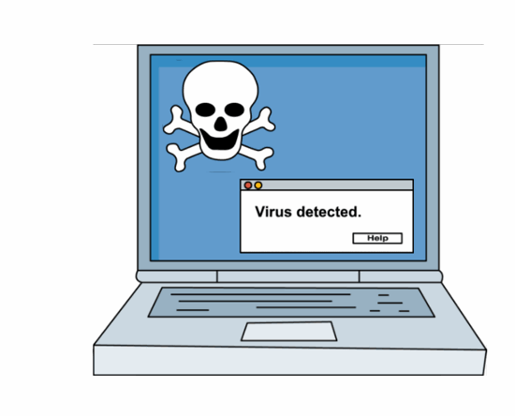
Virusi
Jedan od najvećih problema u korišćenju personalnih računara predstavljaju virusi.
Virus je parazitski program namjerno napisan da bi ušao na računar bez znanja ili dozvole korisnika i napravio štetu.
Virus je mali program uskladišten na neki medijum (disk, disketu...) samostalno ili uključen u neku datoteku (trojanac). Kada se takav program ili datoteka u kojoj se nalazi virus unese u memoriju, virus može neprimjetno da se priključi i drugim datotekama ili programima, da se uskladišti na drugi medijum.
Šta se tada može desiti zavisi od toga koji je virus u pitanju.

Slide 11
Virusi
Postoji više vrsta računarskih virusa:
Fajl virusi
Makro virusi
Mrežni virusi
Trojanci
E-mail crvi
”Boot Sector” virusi
Varijante virusa itd.

Slide 12
Zaštita od virusa
Da bi se zaštitili od virusa, korisnici treba da:
redovno dopunjavaju antivirus programe;
svaki put prilikom razmjene datoteka sa drugim korisnicima provjeravaju da li su one zaražene;
izbjegavaju da preuzimaju datoteke sa nepoznatih mjesta na mreži;
izbjegavaju razmjenu datoteka sa nepoznatim korisnicima;
ne otvaraju elektronsku poštu sa datotekama u prilogu koju su dobili od nepoznatih pošiljaoca;
nabavljaju programe legalnim putem i dr.

Slide 13
Licenca
Licenca je dozvola za korišćenje programa.
Sa gledišta autorskih prava programi mogu biti:
vlasništvo proizvođača (proprietary software)
U ovom slučaju korisnik kupuje licencu za korišćenje programa i uz nju dobija program (najčešće na CD-u), odgovarajuću dokumentaciju i mogućnost da se registruje kod proizvođača kako bi imali pravo na tehničku podšku i kasnije ispravke programa (eventualno, ako postoje, može koristiti i usluge centra za obuku; ovo ponekad obezbjeđuju proizvođači složenih softverskih paketa).
dijeljeni (shareware)
Dijeljeni programi daju se na korišćenje na određeni period vremena (najčešće 30 do 45 dana) da bi zainteresovani korisnici mogli da ih isprobaju. Po isteku ovog vremena, program ili više ne funkcioniše, pa korisnik tada mora da kupi licencu ako želi da nastavi da ga koristi, ili program funkcioniše i dalje, ali uz poruke na ekranu koje podsjećaju korisnika da treba da plati za njegovo korišćenje.
javni (public domaine software, freeware)
Kod javnih programa autori dozvoljavaju korisnicima da ih koriste bez ikakve nadoknade. Ovo obično važi ako korisnik program ne koristi u poslovne svrhe. U suprotnom, autori najčešće traže da se kupi licenca za korišćenje programa. Eventualno, autori programa ostavljaju mogućnost korisnicima da im uplate proizvoljnu sumu ako to žele.

Slide 14
DOMAĆI ZADATAK ZA UČENIKE ODJELJENJA: R1A, R1B, S1B, S1C, S1D, S1E, S1F i E1A
Informatika I – I grupa učenika
Odgovorite na sljedeća pitanja:
Šta je licenca i kakve licence mogu biti?
Šta su virusi i opišite vrste virusa – trojanac i „boot sector“?
Kako se dijele aplikativni programi i nabrojite koje aplikacije spadaju u programe za obradu teksta i programe za rad sa tabelama?
Šta su drajveri i za šta oni služe?
Opišite Microsoft Windows operativni sistem (koristite podatke sa interneta i navedite izvore u zadatku)?
NAPOMENA: Domaći zadatak možete slati kao word dokument, powerpoint prezentacija ili ispisati olovkom u svojim sveskama odgovore, slikati ih i poslati na e-mail predmetnoh nastavnika.
Rok za slanje radova: 5 (PET) RADNIH DANA.
Radove treba poslati na e-mail predmetnog nastavnika, i to: spasojepapic@gmail.com.
DOMAĆI ZADATAK

Slide 15
HVALA NA PAŽNJI

